Slide 1
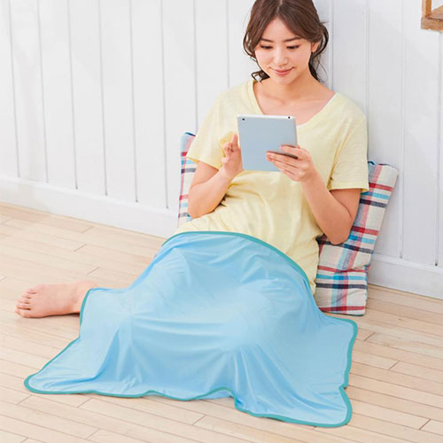
【提案書】
冷感ブランケット
特徴
接触冷感素材で非常にひんやりしていて気持ち良い肌触りのブランケット。シーツとしても枕カバーとしても使えるため夏場のマストアイテムと言っても過言ではありません。特典用などにおすすめ！
納期
納期スペース
仕様
素材：ポリエステル・ポリウレタン
サイズ：約80×60cm
包装：ポリ袋入り
お見積
お見積りスペース

